Slide 1
考点强化：牛顿第三定律的理解与应用
课堂互动
01
多维训练
02
03
备选训练

Slide 2
课堂互动
1．作用力与反作用力的“六同、三异、二无关”
(1)六同：大小相同、性质相同、同一直线、同时产生、同时变化、同时消失。
(2)三异：方向相反、不同物体、不同效果。
(3)二无关：与物体的运动状态无关、与物体是否受其他力无关。

Slide 3
课堂互动
2.“一对相互作用力”与“一对平衡力”的异同点？
名称 内容 |  | 作用力和反作用力 | 一对平衡力
不同点 | 受力物体
 | 依赖关系
 | 叠加性
 | 力的性质
相同点
作用在两个相互作用的物体上
作用在同一物体上
同时产生,同时消失,相互依存,不可单独存在
无依赖关系,撤除一个,另一个可依然存在,只是不再平衡
两力作用效果不可抵消,不可叠加,不可求合力
两力作用效果可相互抵消，可叠加，可求合力，合力为零
一定是同一性质的力
可以是同性质的力，也可不是同性质的力
大小相等,方向相反,作用在同一条直线上

Slide 4
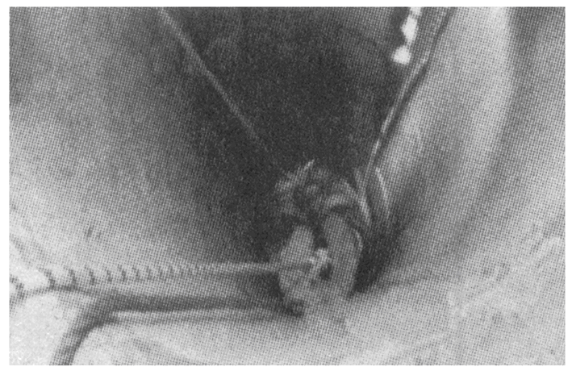
课堂互动
【例2】 (多选)(2019·陕西咸阳模拟)消防员用绳子
将一不慎落入井中的儿童从井内加速向上提的过程
中，不计绳子的重力，以下说法正确的是( )
A．绳子对儿童的拉力大于儿童对绳子的拉力
B．绳子对儿童的拉力大于儿童的重力
C．消防员对绳子的拉力与绳子对消防员的拉力是一对作用力与反作用力
D．消防员对绳子的拉力与绳子对儿童的拉力是一对平衡力
解析 绳子对儿童的拉力和儿童对绳子的拉力是作用力和反作用力，大小相等，方向相反，故A错误；儿童从井内加速向上运动的过程中，加速度方向向上，根据牛顿第二定律知绳子对儿童的拉力大于儿童的重力，故B正确；消防员对绳子的拉力与绳子对消防员的拉力是一对作用力与反作用力，故C正确；消防员对绳子的拉力与绳子对儿童的拉力作用在不同物体上，不是一对平衡力，故D错误。答案 BC

Slide 5
课堂互动
方法技巧——判断作用力和反作用力的方法
一看受力物体。作用力和反作用力应作用在两个相互作用的物体上。
二看产生的原因。 作用力和反作用力是由于相互作用而产生的，一定是同种性质的力。

Slide 7
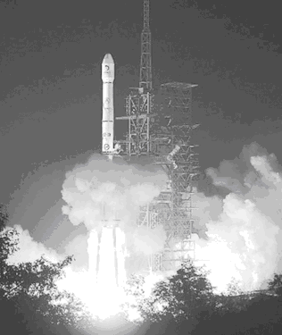
多维训练
1．(多选)搭载着“嫦娥三号”的“长征三号乙”运载火箭在西昌卫星发射中心发射升空，下面关于卫星与火箭升空的情形叙述正确的是( )
A．火箭尾部向下喷气，喷出的气体反过来对火箭产生一个反作用力，从而让火箭获得了向上的推力
B．火箭尾部喷出的气体对空气产生一个作用力，空气的反作用力使火箭获得飞行的动力
C．火箭飞出大气层后，由于没有了空气，火箭虽然向后喷气，但也无法获得前进的动力
D．卫星进入运行轨道之后，与地球之间仍然存在一对作用力与反作用力
解析 火箭升空时，其尾部向下喷气，火箭箭体与被喷出的气体是一对相互作用的物体。火箭向下喷气时，喷出的气体对火箭产生向上的反作用力，即为火箭上升的推动力。此动力并不是由周围的空气对火箭的反作用力提供的，因而与是否飞出大气层、是否存在空气无关，选项B、C错误，A正确；火箭运载卫星进入轨道之后，卫星与地球之间依然存在相互吸引力，即地球吸引卫星，卫星吸引地球，这就是一对作用力与反作用力，故选项D正确。答案 AD

Slide 8
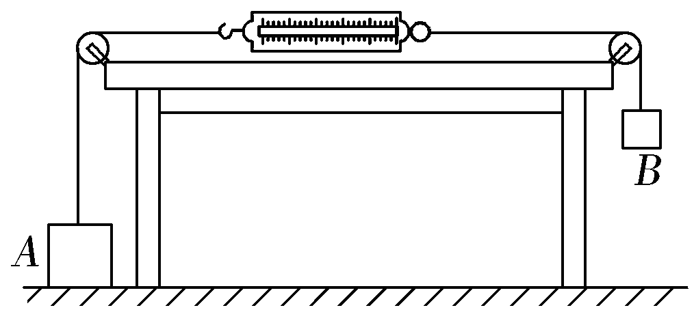
多维训练
2．如图所示，物体A和B的重力分别为11 N和7 N，不计弹簧秤、细线的重力和一切摩擦，则下列说法正确的是( )
A．弹簧秤的读数为14 N，A对地面的压力为11 N
B．弹簧秤的读数为18 N，A对地面的压力为0
C．弹簧秤的读数为7 N，A对地面的压力为4 N
D．弹簧秤的读数为0，A对地面的压力为11 N
解析 物体B保持静止，说明B物体受到的合外力为零，即绳上拉力为7 N，此刻弹簧秤静止，因此弹簧秤的读数为7 N，说明弹簧秤对A拉力为7 N，地面对A物体应有4 N 的支持力，根据牛顿第三定律可知A对地面的压力为4 N，所以C正确。
答案 C

Slide 9
多维训练
“转换对象法”
——牛顿第三定律在受力分析中的应用
分析求解某一个力
遇到障碍
无法解答
牛顿第三定律
获取其各
方面特征
分析求解其反作用力

Slide 11
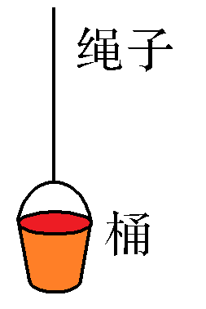
备选训练
1．某人用绳子将一桶水从井内向上提的过程中，不计绳子的重力，以下说法正确的是( )
A．只有在桶匀速上升过程中，绳子对桶的拉力才等于桶对绳子的拉力
B．桶加速上升的过程中，绳子对桶的拉力大于桶对绳子的拉力
C．桶加速上升的过程中，绳子对桶的拉力等于桶对绳子的拉力
D．桶减速向上运动的过程中，绳子对桶的拉力小于桶对绳子的拉力

Slide 12
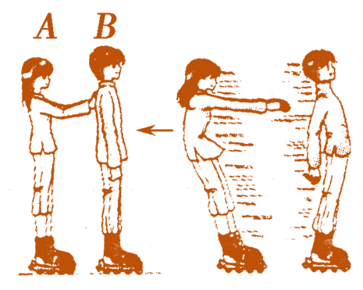
备选训练
2. 如图所示，有两个穿着溜冰鞋的人站在冰面上，当其中一个人A从背后轻轻推另一个人B时，两个人都会向相反方向运动，这是因为A推B时( )
A．A与B之间有相互作用力
B．A对B的作用在先，B对A的作用在后
C．B对A的作用力小于A对B的作用力
D．A对B的作用力和B对A的作用力是一对平衡力
解析 A推B时A与B之间有相互作用力，作用力与反作用力同时产生，大小相等，分别作用在不同的物体上，选项A正确，B、C、D错误。 答案 A

Slide 13
备选训练
3. 粗糙的水平地面上有一只木箱，现用一水平拉力拉木箱匀速前进，则( )．
A．拉力与地面对木箱的摩擦力是一对作用力与反作用力
B．木箱对地面的压力与地面对木箱的支持力是一对平衡力
C．木箱对地面的压力与地面对木箱的支持力是一对作用力与反作用力
D．木箱对地面的压力与木箱受到的重力是一对平衡力
解析 拉力与地面对木箱的摩擦力作用在一个物体上，是一对平衡力，A错．木箱对地面的压力与地面对木箱的支持力分别作用在地面和木箱上，作用在两个物体上，不是一对平衡力，B错．木箱对地面的压力与地面对木箱的支持力是一对作用力与反作用力，C对．木箱对地面的压力与木箱受到的重力方向相同，作用在两个物体上，不是一对平衡力，D错． 答案 C

Slide 14


